Slide 1

总结
李应健
531619091@qq.com

Slide 2
特征工程
模型比较
数据探索
模型训练
模型解释

Slide 3
数据简介
来源：实验数据来源于中国电信翼支付杯，任务目标信用风险识别
数据描述：
训练集
脱敏后的用户基础信息：47782条数据， 46个特征
脱敏后的用户操作信息：2774988条数据，9个特征
脱敏后的用户交易信息：591266条数据， 10个特征
测试集
脱敏后的用户基础信息：24315条数据
脱敏后的用户操作信息：1109432条数据
脱敏后的用户交易信息：147870条数据
Notes:
商业目标（背景 / 目标 / 成功标准）
确定数据挖掘目标（挖掘目标 / 成功标准）
数据理解（描述数据报告 / 数据探索报告 / 数据质量报告）
数据准备（数据集描述 / 包含排除数据准则 / 数据清洗报告 / 数据衍生报告）
建模（选择建模技术 / 测试设计 / 构建模型 / 评估模型）
评价（商业成功标准）

Slide 4
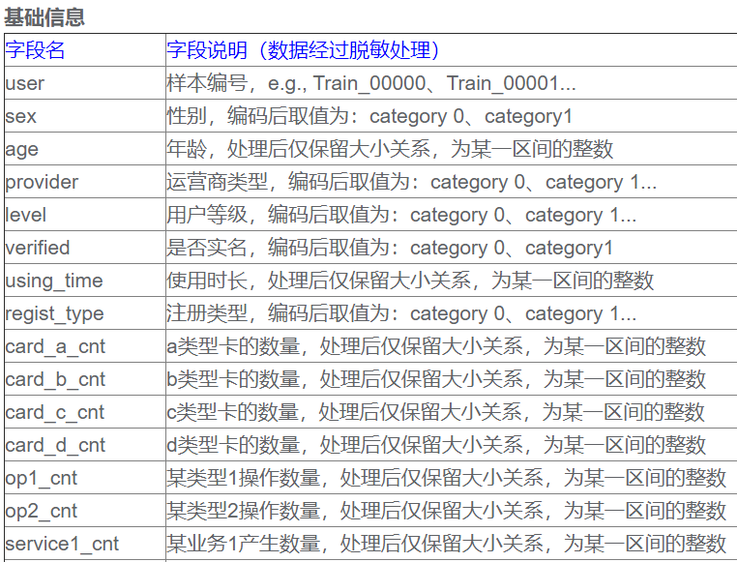
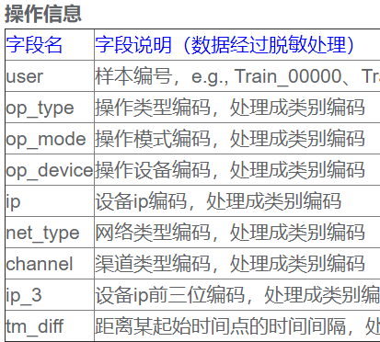
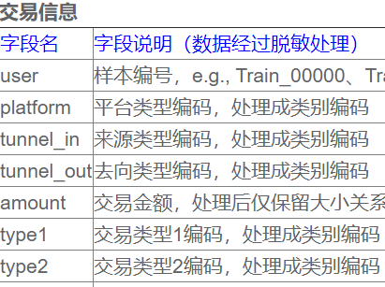
数据理解

Slide 5
1、特征工程
Notes:
The data is related with direct marketing campaigns of a Portuguese banking institution. The marketing campaigns were based on phone calls. Often, more than one contact to the same client was required, in order to access if the product (bank term deposit) would be ('yes') or not ('no') subscribed.

Slide 6
缺失值处理
 | 完全随机缺失 Missing Completely at Random |  | 随机缺失 Missing at Random |  | 非随机缺失 Missing Not at Random
定义 | 完全随机，没有任何规律 |  | 丢失情况由样本其他特征影响，例如有体重，性别两个特征，男女体重缺失情况可能不同 |  | 丢失情况由数据特征以外的信息导致的，如欺诈预测中，用户实名特征的缺失
处理方式 | 均值/平均数/众数填充 | 随机采样填充 | 新增0/1特征指示是否缺失 | 分布尾部值填充 |  | 指定值代替缺失值
优势 | 简单快速 | 保留原始分布特征如方差等信息 | 体现缺失本身的重要性
劣势 | 可能改变特征分布：方差/协方差等统计特征 | 具有随机性，每次填充不一样 | 增加特征维度 | 改变特征分布 掩盖离散值的重要性 |  | 改变特征分布 需人为决定指定值
Notes:
数据准备（数据集描述 / 包含排除数据准则 / 数据清洗报告 / 数据衍生报告）

Slide 7
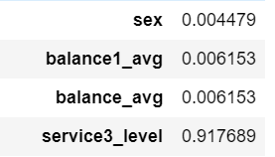
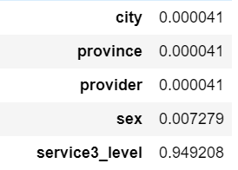
缺失值处理
训练集缺失值及占比
测试集缺失值及占比
观察发现，只有sex和service3_level同时在训练集和测试集出现
缺失值，并且缺失与否下用户风险明显不同，可当做一种类别处理
其他特征可用均值，中位数等填充
Notes:
数据准备（数据集描述 / 包含排除数据准则 / 数据清洗报告 / 数据衍生报告）

Slide 8
类别特征处理
 | 含稀少样本类别 |  | 高基数类别
定义 | 指某个特征中有的类别只含有少数样本，可能引起过拟合。注意，判断是否稀少类别只以训练集为准，同时对于那些只出现在测试集而未出现在训练集的类别，也应判定为稀少类别 |  | 指特征中含有类别数目众多，这样把样本过于细分，同样可能引起过拟合
处理方式 | 以该特征中主要类别代替 | 把稀少类别统一划归为‘rare’一类 | count encoding以类别中样本计数代替，例如很多类别只有一个样本，这些类别就会被合并 | mean encoding 以类别对应标签的均值代替 | WOE encoding 以类别WOE值代替，在评分卡中使用很多
优势 | 简单 |  | 简单快速 | 编码后，类别大小与标签值形成单调关系，利于线性模型拟合
劣势 | 人工指定哪些类别属于稀少，依赖业务知识 |  | 可能把需要区分的类别合并了 | 利用了标签信息，可能过拟合

Slide 9
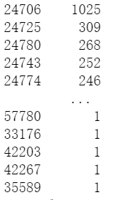
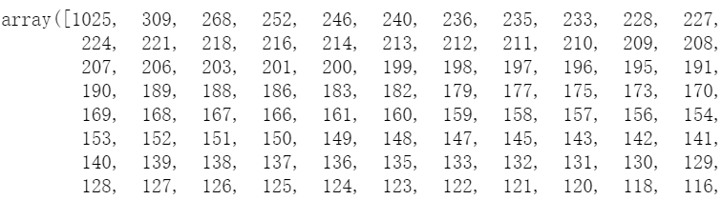
类别特征处理
统计发现，这四个特征含有类别数目较多，以login_cnt_period1为例，探索其每个类别的样本数目，发现很多类别只有一个样本
如果进行count encoding，类别数目会降到193

Slide 10
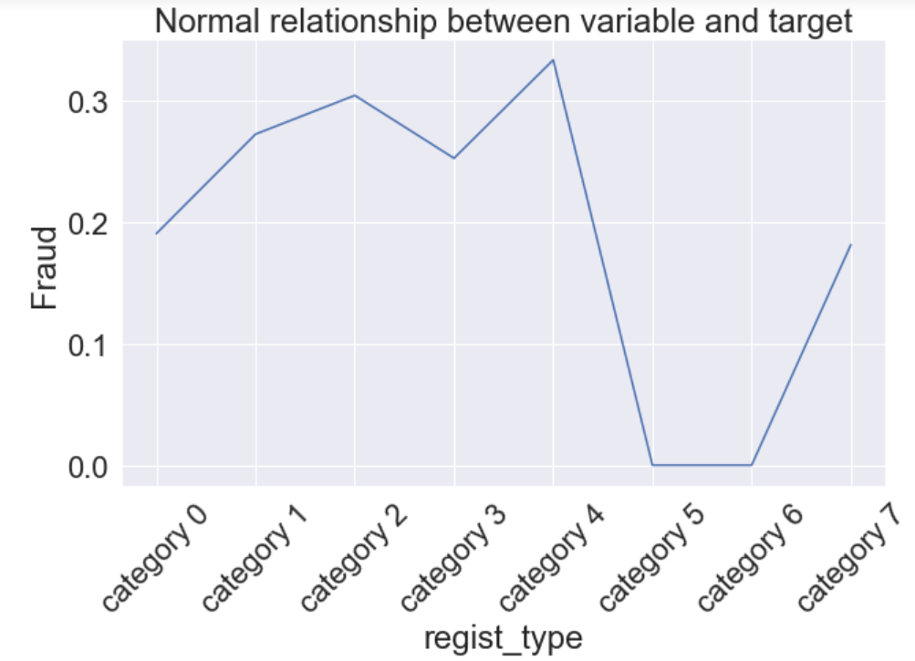
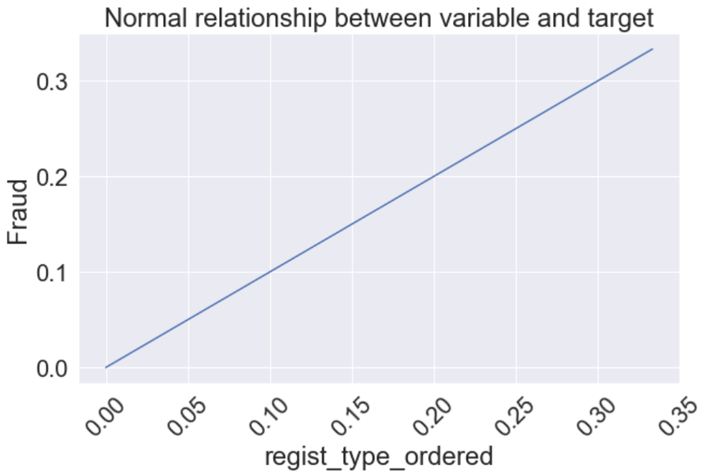
类别特征处理
再以regist_type这个特征为例，进行mean encoding编码，对比编码前后与标签值
的关系，发现编码后与标签值呈线性关系

Slide 11
特征离散化
离散化方法 | 定义 | 优势 | 劣势
等宽分箱 | 把特征分入相同宽度的箱体内 |  | 对异常值敏感
等频分箱 | 把特征分数频数相等的箱体内，每个箱体样本数相等 |  | 需认为决定分箱数目
K-means分箱 | 利用k-means聚类方法，把样本划分到相似的簇 |  | k的选择依赖于人
利用决策树分箱 | 同决策树原理一样，最小化熵或Gini指数，达到分箱效果 | 同一个箱体内样本具有相似性，离散后与标签有单调关系 | 可能引起过拟合，需人工指定树的参数
卡方分箱 | 自底向上的有监督分箱法，通过卡方值决定相邻bins是否合并
Notes:
数据准备（数据集描述 / 包含排除数据准则 / 数据清洗报告 / 数据衍生报告）

Slide 12
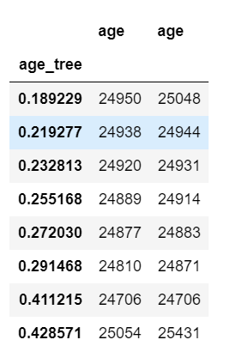
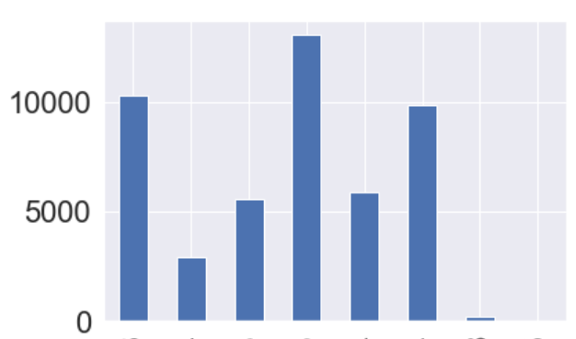
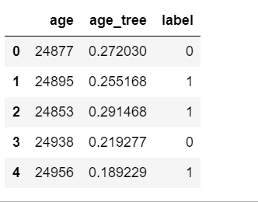
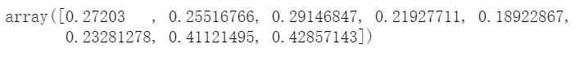
决策树分箱
我们以age为例，试验二叉树分箱
的结果
每箱的样本数
每箱取值范围
设置树的深度为3，最后分为8箱，每箱的风险概率如下

Slide 13
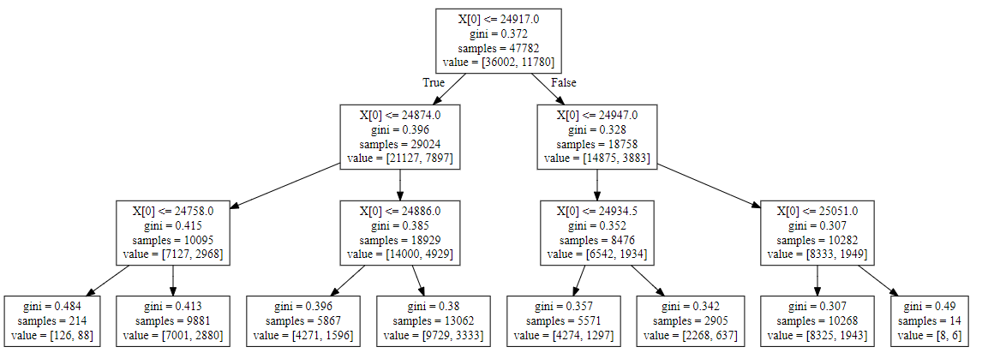
决策树分箱

Slide 14
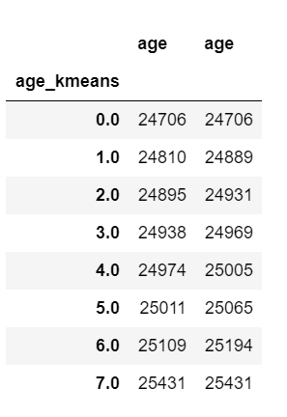
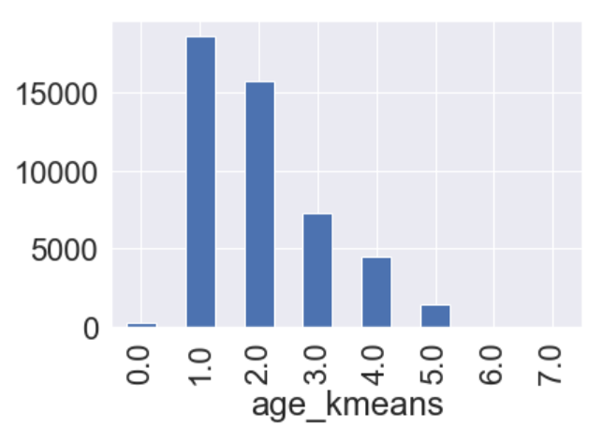
K-means分箱
同样使用k-means方法把age分为8箱
每箱样本数
每箱取值范围

Slide 15
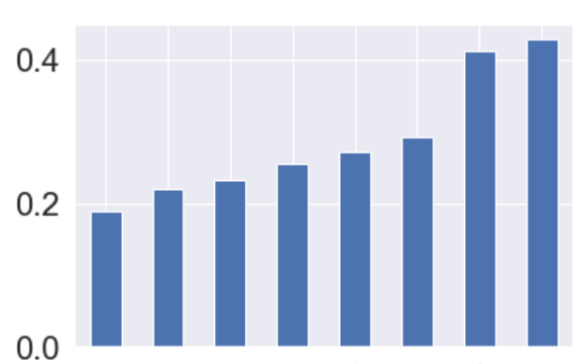
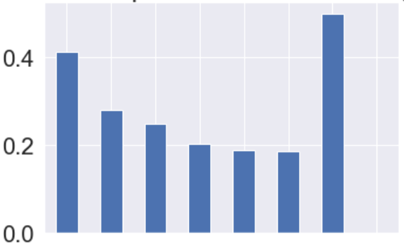
K-means与决策树比较
对比分箱后每箱风险概率，决策树与标签形成单调关系，而k-means没有这个效果
决策树分箱
k-means分箱

Slide 16
特征衍生
定义 | 具体方法
单特征统计信息 | count/sum average/median/mode max/min/stddev/variance/range/IQR/Coefficient of Variation time span/interval
特征间交叉作用 | 连续值特征间相乘 离散值特征间排列组合等等
特征间分组统计信息 | 例如每人持有卡数量，各地区人口平均数等
Polynomial特征
利用树模型学习特征 | 把根节点到叶节点每条路径当做一个特征，作为线性模型的输入
利用神经网络学习特征 | 如利用autoencoder等深度学习方法生成特征，特点是可解释性弱
Notes:
数据准备（数据集描述 / 包含排除数据准则 / 数据清洗报告 / 数据衍生报告）

Slide 17
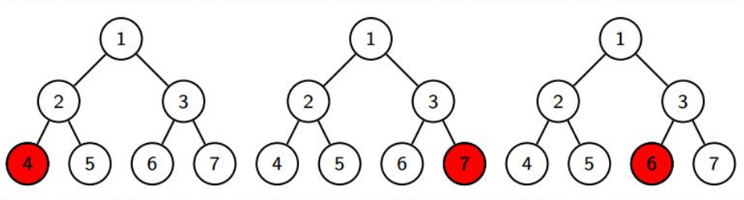
利用GBDT衍生特征
原理是利用GBDT生成树，构造的新特征取值是0/1的，对应于GBDT中的每个叶子结点，当样本点落在某个叶子节点上时，叶子结点对应位置取1，其他地方为0，新特征长度等于叶子结点数目
如图，有3棵树，12个叶子节点，样本落在第一棵树第1个叶节点，第2棵树第4个叶节点，第3棵树
第3个叶节点，则特征表示为[1,0,0,0,0,0,0,1,0,0,1,0]

Slide 18
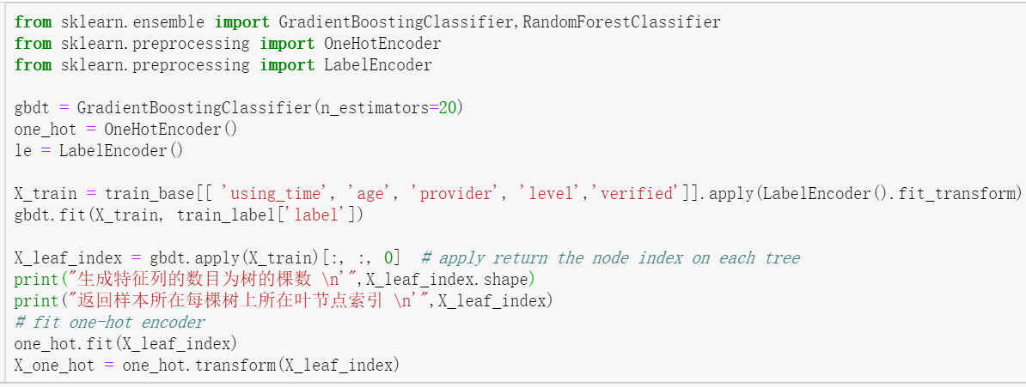
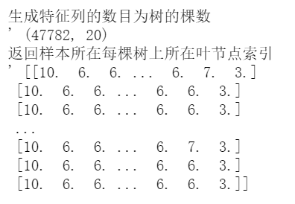
利用GBDT衍生特征
指定了20棵树，所以GBDT生成的特征中有20列，
每一列数字代表其所在树上第几个叶节点

Slide 19
特征选择
方法 | 定义
方差 | 删除方差极小的特征，这些特征大多数值取值相同，价值不高
相关性 | 删除相关性高的特征
单个特征AUC | 使用决策树，每次使用一个特征进行预测，AUC小于0.5的删除
permutation importance | 随机重排或打乱样本中的特定一列数据，其余列保持不变。如果模型的预测准确率显著下降，那就认为这个特征很重要
对抗验证（adversarial validation） | 给训练集和测试集增加标签is_train，对于训练集is_train=1，测试集is_train=0，训练XGBoost等模型以is_train为预测标签，看模型是否能区分训练集和测试集，如果AUC显著高于0.5，看feature_importance高的那些特征，说明他们在测试集和训练集差别很大，考虑删除

Slide 20
2、模型比较
Notes:
The data is related with direct marketing campaigns of a Portuguese banking institution. The marketing campaigns were based on phone calls. Often, more than one contact to the same client was required, in order to access if the product (bank term deposit) would be ('yes') or not ('no') subscribed.

Slide 21
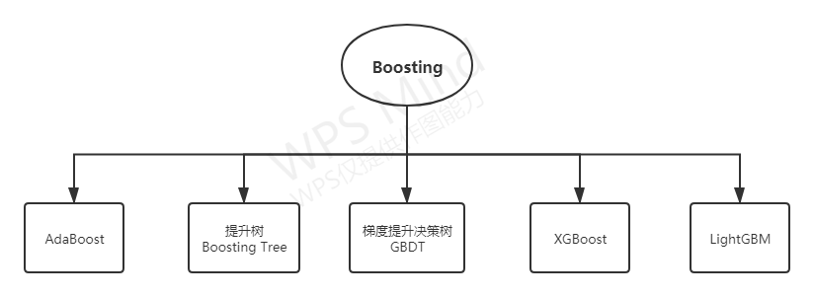
Boosting

Slide 22
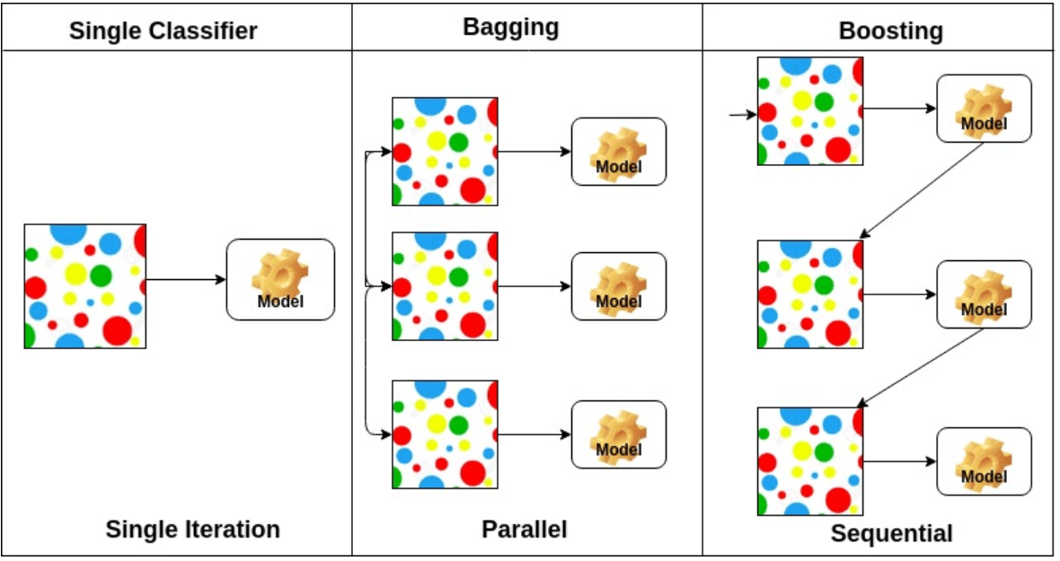
Boosting

Slide 23
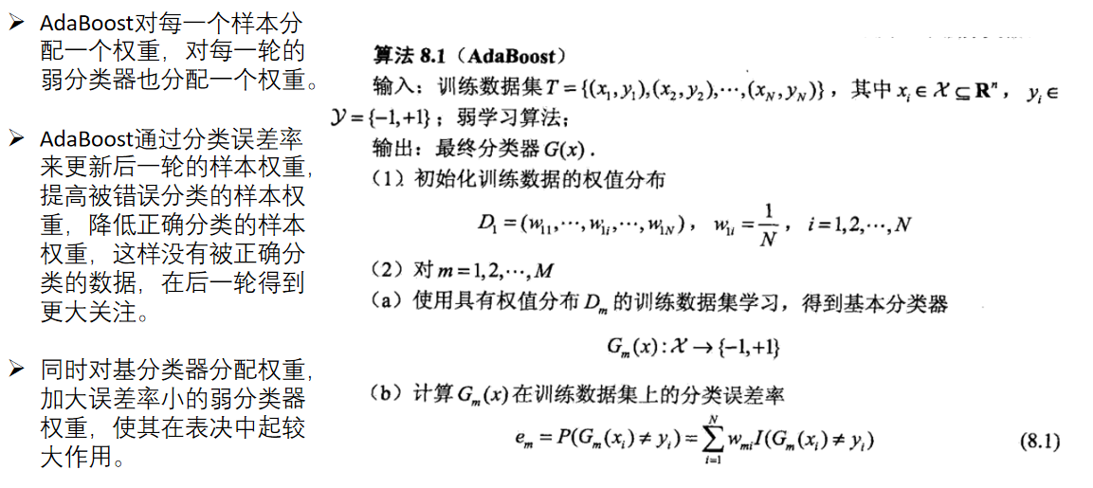
AdaBoost

Slide 24
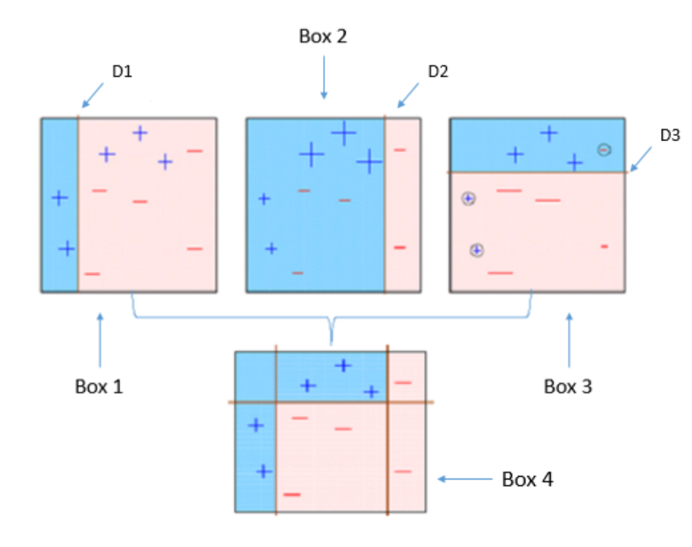
AdaBoost

Slide 25
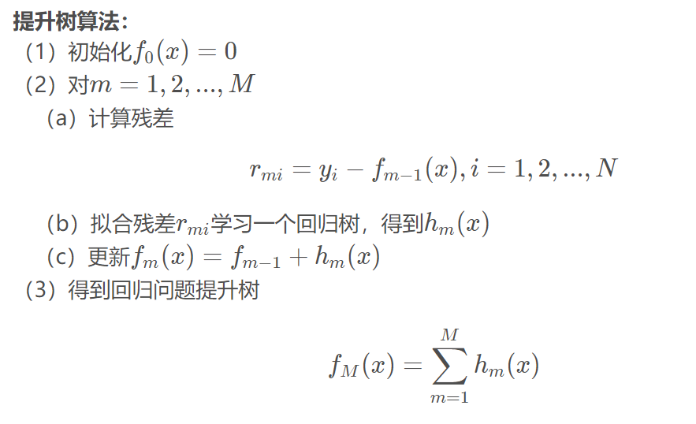
提升树

Slide 26
提升树
标签
15
9
20
11
6
13
18
模型1
13
8
17
13
7
15
20
残差1
2
1
3
-2
-1
-2
-1
模型2
1
1.5
2.5
-3
0
-1
2
残差2
1
-0.5
0.5
1
-1
-1
-3
模型3
0.7
-0.4
0.6
0.5
-1.5
-0.5
-3
残差3
0.3
-0.1
-0.1
0.5
0.5
-0.5
0
-
=
-
=
＋....
+
+
+
第一个样本预测值：13+1+0.7=14.7
Notes:
数据准备（数据集描述 / 包含排除数据准则 / 数据清洗报告 / 数据衍生报告）

Slide 27
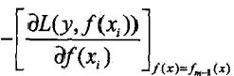
GBDT
提升树利用加法模型与前向分步算法实现学习的优化过程，当损失函数是平方损失和指数损失函数时，每一步优化是很简单的，但对一般损失函数而言，往往每一步优化并不那么容易
针对这一问题，Freidmao提出了梯度提升(gradient boosting)算法.这是利用最速下降法的近似方法，其关键是利用损失函数的负梯度在当前模型的值
GBDT是基于Boosting的思想，串行地构造多棵决策树来进行数据的预测，对损失函数做梯度下降，每轮迭代都去拟合损失函数在当前模型下的负梯度，把待求的决策树模型当作参数，从而使得参数朝着最小化损失函数的方向更新。
最常见的损失函数是平方损失函数，square loss的优点是便于理解和实现，它的负梯度就是残差

Slide 28
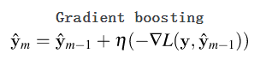
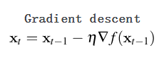
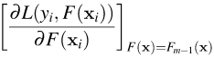
GBDT
梯度下降和GBDT类比
梯度下降中，通过调整参数来使损失函数最小
在参数空间中寻找最合适的参数，参数空间指所有可能的参数组合
GBDT中，调整弱学习器来使损失函数最小
在函数空间中寻找最合适的函数，函数空间指所有可能的函数组合
这里的函数空间可以理解为预测值组成的空间
就是空间中一个点

Slide 29
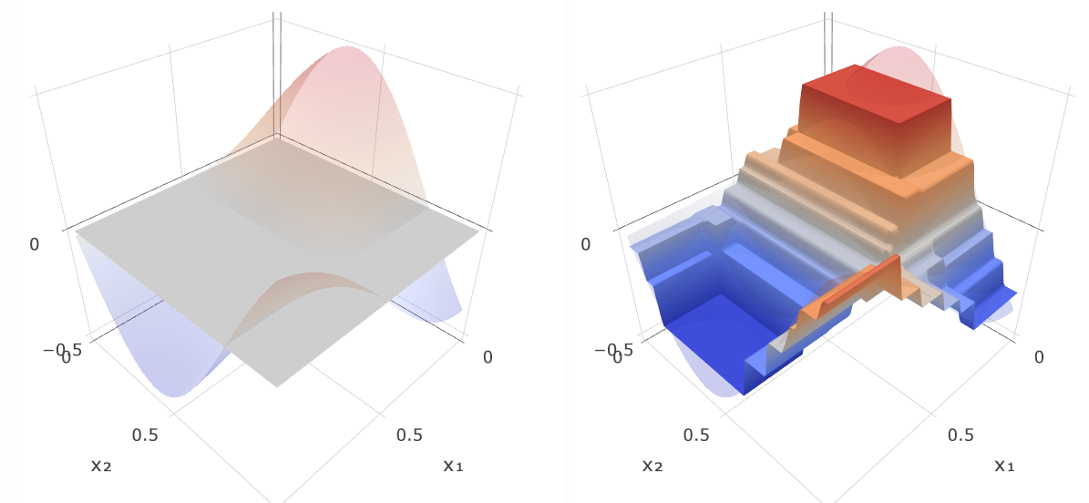
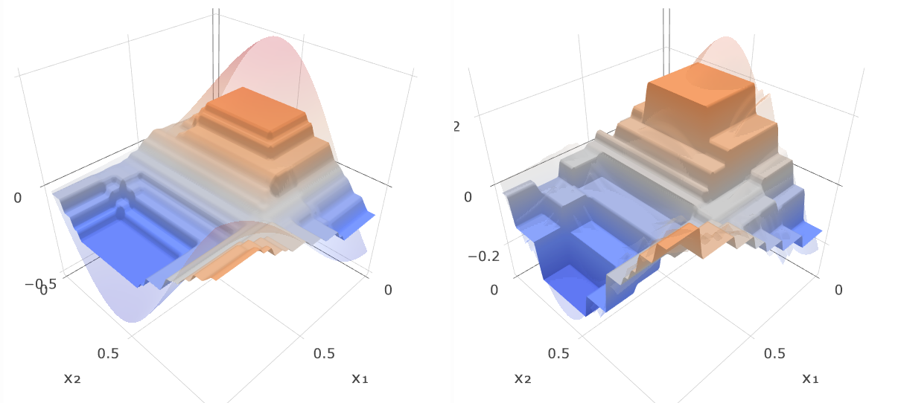
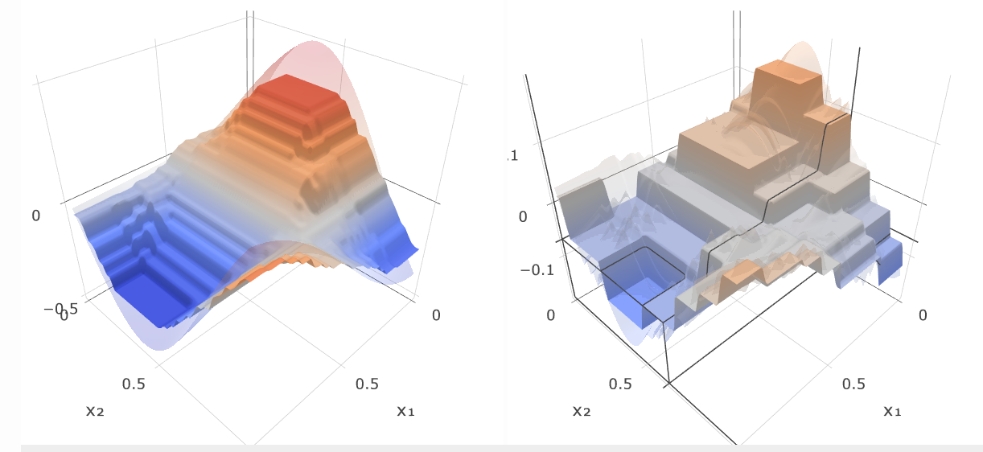
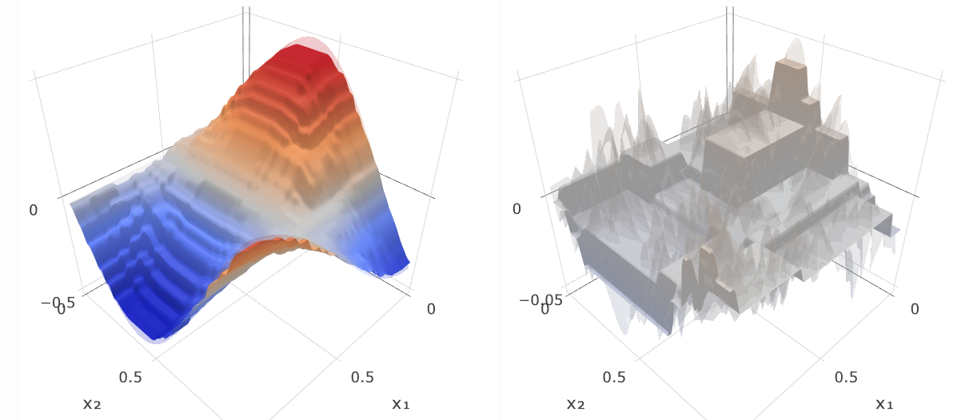
GBDT

Slide 30
XGBoost
XGBoost是对GBDT进一步改进
传统GBDT在优化时只用到一阶导数信息，XGBoost则对损失函数进行了二阶泰勒展开，同时用到了一阶和二阶导数
XGBoost在损失函数里加入了正则项，用于控制模型的复杂度。正则项里包含了树的叶子节点个数、每个叶子节点上输出的score的L2模的平方和。从Bias-variance tradeoff角度来讲，正则项降低了模型的variance，使学习出来的模型更加简单，防止过拟合，这也是XGBoost优于传统GBDT的一个特性
Shrinkage（缩减），相当于学习速率（xgboost中的eta）。xgboost在进行完一次迭代后，会将叶子节点的权重乘上该系数，主要是为了削弱每棵树的影响，让后面有更大的学习空间。实际应用中，一般把eta设置得小一点，然后迭代次数设置得大一点
列抽样（column subsampling）。xgboost借鉴了随机森林的做法，支持列抽样，不仅能降低过拟合，还能减少计算，这也是xgboost异于传统gbdt的一个特性

Slide 31
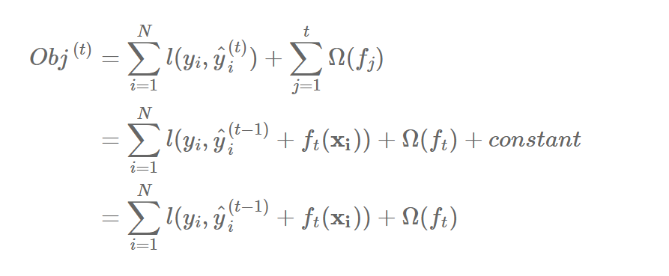
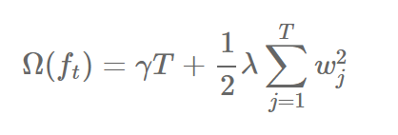
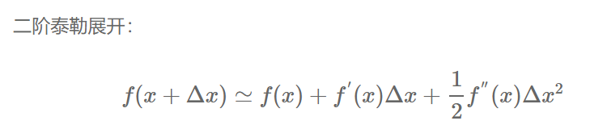
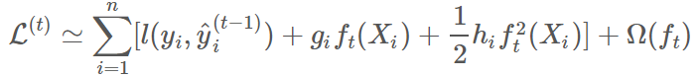
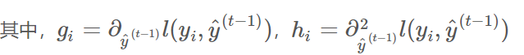
XGBoost
目标函数
叶节点数量
叶节点分数
损失
正则项

Slide 32
LightGBM
XGBoost处理类别时，需进行one-hot编码，否则会当做数字特征进行处理
LightGBM可以直接支持category特征的处理，只需指定哪些特征是类别型
每一种取值放入一个bin，且当取值的个数大于max_bin（默认256）时，会忽略那些很少出现的category值
在求split时，对于category类型的feature，算的是"按是否属于某个category值划分"的gain，它的实际效果就是类似one-hot的编码方法

Slide 33
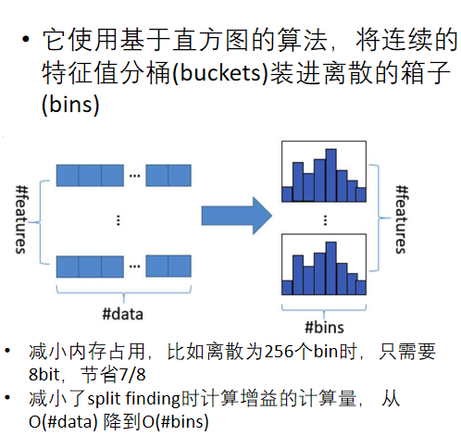
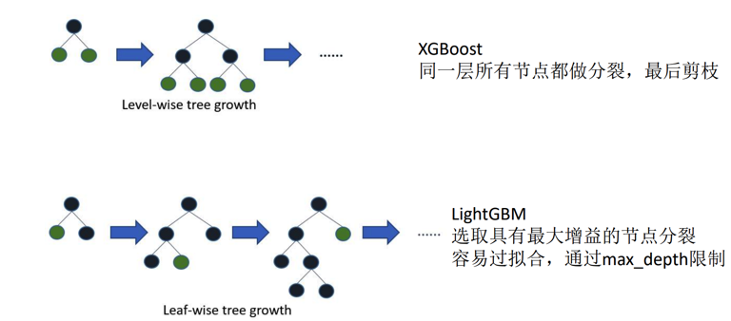
LightGBM

Slide 34
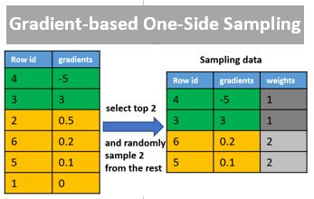
LightGBM
GOSS算法全称为Gradient-based One-Side Sampling，即基于梯度的单边采样算法。
其主要思想是通过对样本采样的方法来减少计算目标函数增益时候的复杂度。
只对梯度绝对值较小的样本按照一定比例进行采样，而保留了梯度绝对值较大的样本。为了抵消对数据分布的影响，计算信息增益的时候，GOSS对小梯度的数据引入常量乘数
这就是所谓的单边采样。由于目标函数增益主要来自于梯度绝对值较大的样本，因此这种方法在计算性能和计算精度之间取得了很好的平衡。

Slide 35
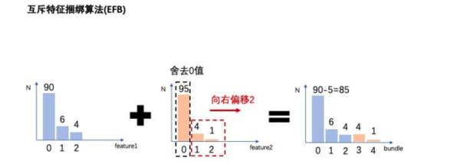
LightGBM
EFB算法全称是Exclusive Feature Bundling，即互斥特征绑定算法。通过特征捆绑的方式减少特征维度（其实是降维技术）的方式，来提升计算效率。通常被捆绑的特征都是互斥的（一个特征值为零,一个特征值不为零），这样两个特征捆绑起来才不会丢失信息。如果两个特征并不是完全互斥（部分情况下两个特征都是非零值），可以用一个指标对特征不互斥程度进行衡量，称之为冲突比率，当这个值较小时，我们可以选择把不完全互斥的两个特征捆绑，而不影响最后的精度。
在许多应用场景下，数据集中会有大量的稀疏特征，这些稀疏特征大部分样本都取值为0，只有少数样本取值非0。通常可以认为这些稀疏特征是互斥的，即它们几乎不会同时取非零值。利用这种特性，可以通过对某些特征的取值重新编码，将多个这样互斥的特征捆绑成为一个新的特征。
对于指定为类别特征的特征，LightGBM可以直接将每个类别取值和一个bin关联，从而自动地处理它们，而无需预处理成onehot编码多此一举。

Slide 36
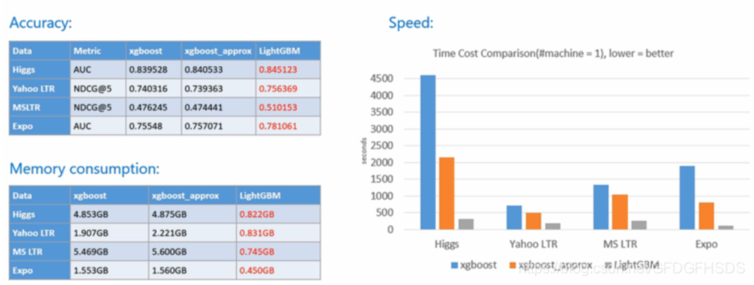
XGBoost VS LightGBM

Slide 37
3、数据探索
Notes:
The data is related with direct marketing campaigns of a Portuguese banking institution. The marketing campaigns were based on phone calls. Often, more than one contact to the same client was required, in order to access if the product (bank term deposit) would be ('yes') or not ('no') subscribed.

Slide 38
数据探索
单变量分析 | 探索
类别 | 集中趋势： 众数 形状： 直方图/占比
数字 | 集中趋势： 均值/方差/众数/峰度 分散情况： 最大值/最小值/范围/分位数/IQR/方差/ 标准差/ 形状： 偏度/箱型图/概率密度
二元变量分析 | 散点图/相关系数

Slide 39
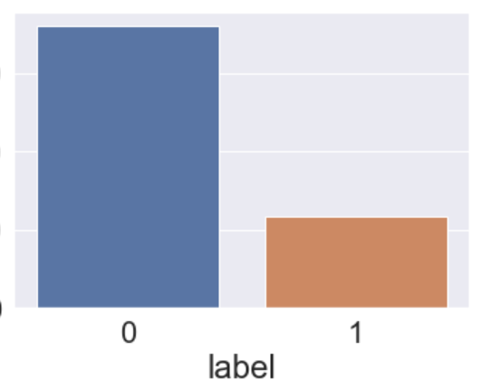
数据探索
查看标签分布情况，如下图所示，0是正常用户，1是风险用户
正常与风险样本比例在3:1左右，针对这类样本不平衡数据：
一是可以在模型训练时设置样本权重，即代价敏感学习
二是通过欠采样或过采样等方法平衡样本的比例

Slide 40
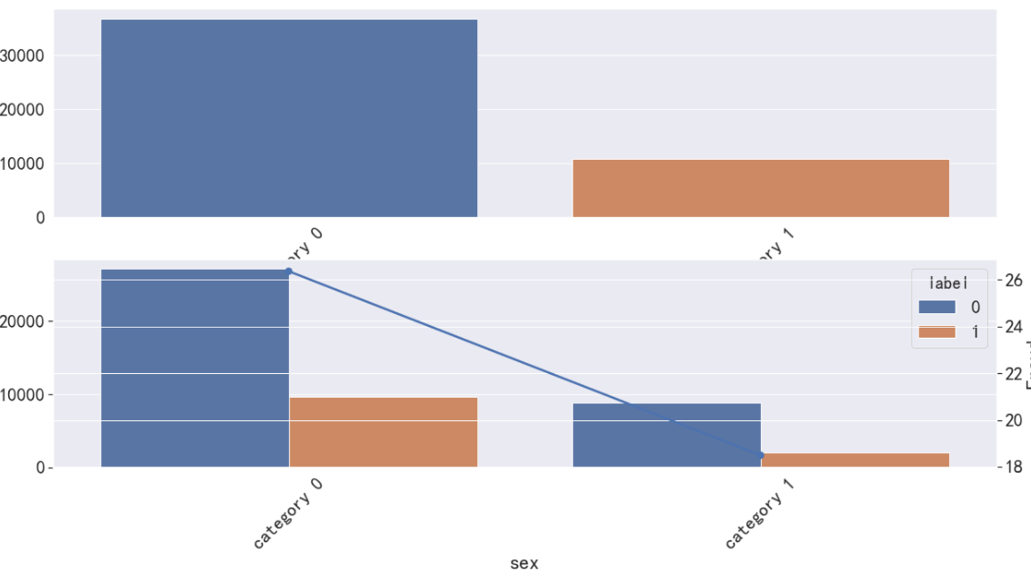
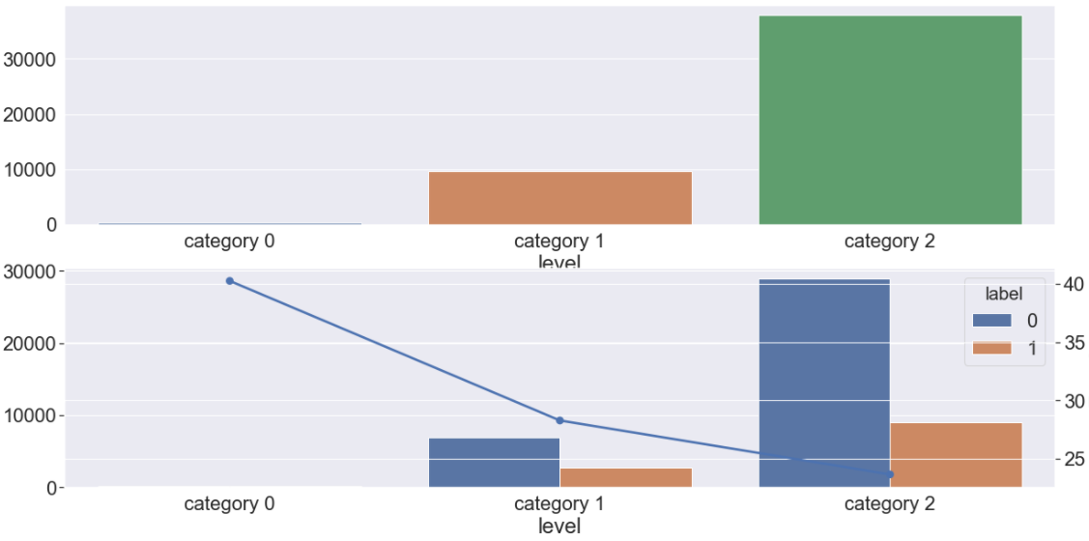
数据探索
性别对风险影响，男性风险用户比例高于女性
用户等级对风险影响，用户等级越高，风险比例越低

Slide 41
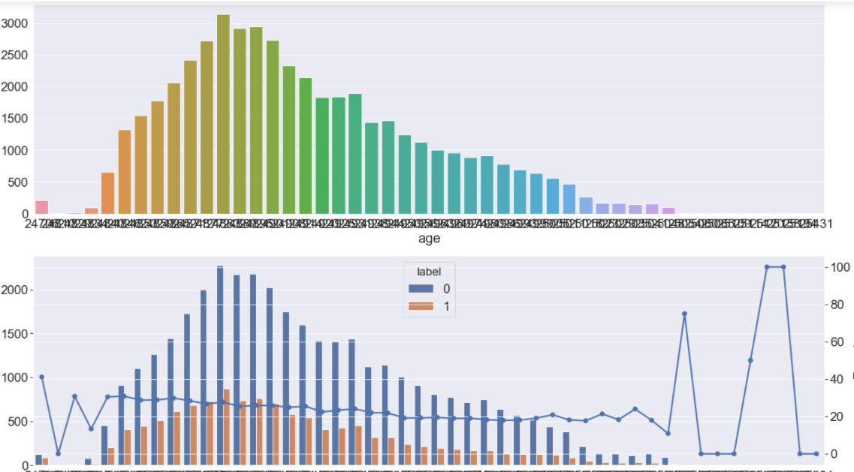
数据探索
年龄对风险用户影响，年龄对用户风险影响不大，但是在样本很少的年龄段风险比例波动剧烈

Slide 42
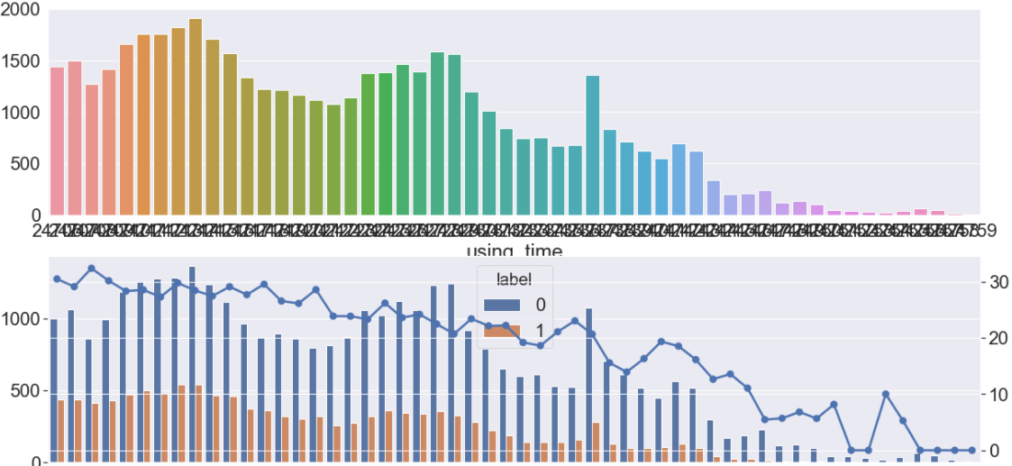
数据探索
使用时长对风险用户影响，整体上使用时长越长，风险比例越低

Slide 43
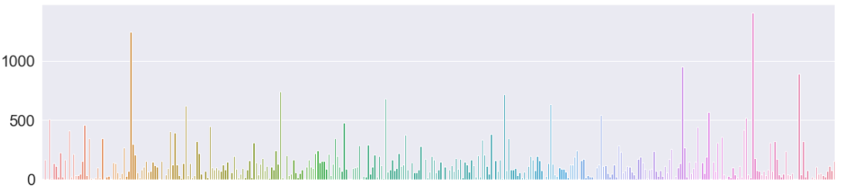

数据探索
城市对风险用户影响，城市数目众多，颗粒度太过细，可能引起过拟合，可以考虑使用count-encoding/mean-encoding等方法看能不能减少类别数目

Slide 44
4、模型训练

Slide 45

欺诈交易特征
A区的正常交易和C区的欺诈交易。占总体的绝大多数，对于这一类交易，往往少数几个特征就能做很好的区分。现有风控系统中基于规则的方法就更多的适用于这一类交易
A 区的欺诈交易和C区的正常交易。这一类就是伪装得特别好的欺诈交易和看似异常的正常交易， 这一类很难区分，过度关注往往会引起模型的过拟合。
B区的正常交易和欺诈交易， 该区域的交易才是需要平衡的重点，直接影响着最后的识别率和误报率。提升这部分交易的识别效果，需要从特征提取、样本采样、模型选择等多个方面进行考虑。
下图为某场景下其中两维特征的散点图，其中紫色代表正常交易，黄色代表欺诈交易，多数反欺诈场景的特征基本都呈现类似的特点。

Slide 46
欺诈交易特征
在定义特征的过程中，要考虑以下几个方面：
特征的鲁棒性，所谓特征鲁棒性，是指特征不容易随着时间推移改变或者不法分子不容易通过作弊手段绕过
特征风险，所谓特征风险，是指特征造成模型过拟合的可能性。比如一些范围较大的数值类特征，类似金额类、时间差类
我们遵循的一条基本准则是：尽量用布尔型特征，慎用次数统计类特征，少用数值类特征，且数值类特征基本都要做进一步处理
具体构造特征是可以从以下几个方面考虑：
交易对象
判断是否是常用联系人、同名交易等
资金流向
是转入还是转出
转账渠道，是手机转账、网银支付
资金用途
交易时间
基于当前交易行为，与上一次交易的时间差
基于历史交易行为，是否在常用的时间段
终端信息
IP和地理位置
交易金额
交易行为
交易行为类特征最主要的是连续多笔交易
操作行为
关联图谱
其他
比如交易码、交易平台、业务代码、前序交易的返回码、手机号是否是非实名制的虚拟号

Slide 47
模型训练
一般，首先训练一个baseline模型，基本不做任何特征工程和调参，为后续建模提供比较，才知道自己方向是否正确，我先只使用用户信息数据，
base_line
不做任何处理。仅适用用户基础信息
AUC：0.691596
设置scale_pos_weight参数，减小正样本权重为0.6
AUC：0.692181
探索数据发现要得用户只有基础信息，而操作信息和交易信息没有，增加特征‘是否有交易信息/是否有操作信息
AUC：0.692979

Slide 48

模型训练
对city，province等字段进行mean-encoding
AUC：0.694512
加入product7_fail_ratio申请失败比例，城市，省平均用户数等特征AUC：0.698484
加入操作信息表的统计特征
AUC：0.706731

Slide 49

模型训练
调节max_depth，min_data_in_leaf等参数，降低过拟合现象
AUC：0.710617
加入用户操作平均时间间隔特征。AUC略微降低，所以不考虑这个特征
AUC：0.710148
交易信息的统计特征统计特征
AUC：0.721021

Slide 50

模型训练
加入用户交易合计，均值等特征
AUC：0.731695
去除相关性达到0.999的特征111个，AUC轻微降低
AUC：0.730002
Notes:
数据准备（数据集描述 / 包含排除数据准则 / 数据清洗报告 / 数据衍生报告）

Slide 51
5、模型解释

Slide 52


Permutation Importance
数字表示打乱该列特征后，模型性能下降多少

Slide 53


Shap Value
纵坐标表示特征
颜色表示特征值的大小，红色大，蓝色小
横坐标表示随着该特征值大小对预测值的影响

Slide 54


SHAP Dependence Contribution
SHAP dependence 图显示了模型输出如何随某个特征值值而变化
X轴是该特征的取值
Y轴是SHAP值，表示该特征的变化致使预测值变化情况
颜色代表另一个特征值与X轴特征的交互影响，如图，在相同的using_time处，点的颜色不同就是由age不同导致的

Slide 55
参考资料
特征工程和选择
https://github.com/Yimeng-Zhang/feature-engineering-and-feature-selection
https://github.com/raytroop/FeatureEngineering
GBDT算法原理以及实例理解
https://blog.csdn.net/zpalyq110/article/details/79527653
https://explained.ai/gradient-boosting/
XGBoost论文解读
https://jozeelin.github.io/2019/07/19/XGBoost/
AdaBoost、GBDT、RF、XGboost、LightGBM的对比分析
https://zhuanlan.zhihu.com/p/56137208
金融反欺诈实战（三）：特征工程深度剖析
https://www.secrss.com/articles/4382

